Slide 1
Rapid software development
Arya Wardana
Erick
Edwin Eka S.
Fabrian Stya
Malvin Juan

Slide 2
Tujuan Pembelajaran
Untuk menjelaskan bagaimana pengembangan proses bertingkat ( incremental development ) memberikan hasil yang cepat dalam pembuatan perangkat lunak
Membahas esensi dari metode agile development
Menjelaskan prinsip dan praktek dari extreme programming
menjelaskan peran prototype dalam proses software

Slide 3
Topics covered
Agile methods
Extreme programming
Rapid application development
Software prototyping

Slide 4
Rapid software development
Karena lingkungan bisnis yang berubah dengan cepat, bisnis software harus merespon peluang baru dan persaingan.
Hal ini memerlukan pengembangan & hasil perangkat lunak dengan cepat.
Bisnis mungkin bersedia menerima perangkat lunak yang berkualitas lebih rendah jika mendapatkan hasil yang cepat fungsionalitas perangkat lunak yang penting.

Slide 5
Requirements
Karena perubahan lingkungan bisnis, seringkali tidak mungkin untuk mendapatkan system requirement yang konsisten dan stabil.
Karena itu model pengembangan waterfall tidak bisa mengakomodasi dengan baik. Dan pengembangan berdasarkan oterasi & hasil yang berulang adalah satu-satunya jalan untuk menghasilkan software dengan cepat.

Slide 6
Karakteristik proses RD
Proses spesifikasi, desain, dan implementasi dilakukan bersamaan. Tidak ada spesifikasi yang mendetail dan dokumentasi desain di minimisasi.
Sistem dikembangangkan dalam serangkaian tingkat, end users mengevaluasi tiap tingkat dan membuat proposal untuk tingkat selanjutnya
Antarmuka user biasanya dikembangkan dengan menggunakan metode pengembangan interaktif.

Slide 7
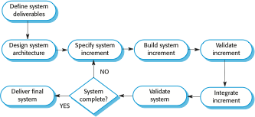
Proses pengembangan berulang (iterative development)

Slide 8
Keuntungan pengembangan bertingkat
Hasil cepat didapatkan oleh customer. Setiap tingkat menghasilkan prioritas fungsional tertinggi pada customer.
Keterlibatan user dengan sistem. Users harus terlibat dalam pemgembangan. Karena sistem ini lebih mungkin untuk memenuhi kebutuhan mereka. Dan users lebih berkomitmen untuk sistem.

Slide 9
Masalah yang ada pada pengembangan bertingkat
Management problems
  Progress dapat sulit untuk dinilai dan masalah akan sulit ditemukan karena tidak ada dokumentasi untuk mendemostrasikan apa yang sudah dicapai selama ini.
Contractual problems
  Kontrak yang normal umumnya termasuk dari spesifikasi, tanpa menggunakan spesifikasi, kontrak form yang berbentuk lain harus digunakan.
Validation problems
  Tanpa spesifikasi, apa yang akan dijadikan acuan untuk testing software?
Maintenance problems
  Karena perubahan yang terus menerus maka akan sulit dilakukan maintenance karena munculnya requirement yang baru

Slide 10
Prototyping
Untuk sistem yang besar, pengembangan & pencapaian bertingkat dan terus menerus terkadang tidak efisien. Apalagi ketika beberapa team bekerja pada lokasi yang berbeda.
Prototyping, dimana dilakukan experimen terhadap sebuah sistem sebagai dasar untuk merumuskan persyaratan yang digunakan. Sistem ini disingkirkan apabila spesifikasi dari sistem disepakati.

Slide 11

Incremental development and prototyping

Slide 12
Conflicting objectives
Tujuan dari pengembangan bertingkat adalah menghasilkan sistem yang bekerja untuk enduser. Pengembangan dimulai dengan requirement yang paling baik untuk dimengerti.
Tujuan dari throw-away prototyping adalah mem validasi atau menurunkan requirement sistem. Proses prototyping dimulai dengan requirement yang paling susah untuk dimengerti.

Slide 13
Agile methods
Ketidak puasan dengan kelebihan biaya yang ada pada metode design memicu adanya metode agile. Metode tersebut :
  Fokus pada code daripada design
  Berdasarkan pendekatan bertingkat pada pengembangan software
  Dimaksudkan untuk menyediakan perangkat lunak dengan cepat untuk memenuhi persyaratan yang terus berubah.
Metode agile cocok untuk small / medium business sistem atau produk PC.

Slide 14
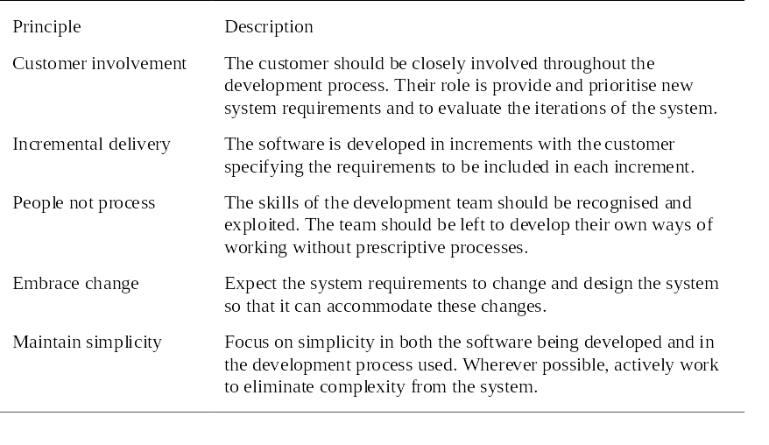
Principles of agile methods

Slide 15
Masalah pada metode agile
Sulit untuk menentukan customer yang tertarik untuk terlibat dalam proses.
Anggota team mungkin tidak cocok dalam pengembangan yang intensif yang menjadi karakteristik pada metode agile.
Memprioritaskan perubahan bisa sulit dilakukan karena terdapat beberapa stakeholder.
Mempertahankan kesederhanaan membutuhkan kerja extra.
Kontrak mungkin menjadi masalah seperti halnya pada pengembangan bertingkat.

Slide 16
Extreme programming
Metode agile yang paling dikenal dan paling banyak digunakan.
XP adalah pendekatan extreme pada pengembangan bertingkat.
  Versi baru dapat di bangun beberapa kali per hari.
  Peningkatan di kirimkan ke customer tiap 2 minggu.
  Semua test harus dijalankan untuk setiap hasil, dan hasil hanya diterima ketika test dijalankan dengan sukses

Slide 17
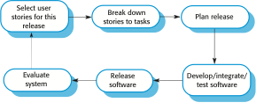
The XP release cycle

Slide 18
XP and agile principles
Pengembangan bertingkat didukung dengan release sistem yang sering.
Keterlibatan customer artinya full time customer terlibat penuh dengan tim.
Orang bekerja dengan metode pair programming, collective ownership dan proses lain yang menghindari jam kerja yang sangat lama.
Perubahan didukung melalui release sistem yang teratur
Mempertahankan kesederhanaan dengan code refactoring yang konstan.

Slide 19
Requirements scenarios
Dalam XP user requirement diexpresikan sebagai skenario atau user stories.
Ditulis pada kartu dan team pengembang membagi stories tersebut pada beberapa pelaksanaan tugas. Penugasan ini dijadikan dasar dari penjadwalan dan perkiraan biaya.
Customer memilih stories untuk dimasukkan pada release berikutnya berdasarkan prioritas dan perkiraan jadwal.

Slide 20
Testing in XP
Test first development
Test dilakukan berdasarkan tingkatan pada skenario
User terlibat dalam test dan validasi

Slide 21
Test driving development
  Tulis test yang gagal
  Tambahkan code untuk meloloskan test
  Refactor code untuk meningkatkan qualitas
  Kembali ke nomer 1

Slide 22
Pair programming
Pada XP, programmer bekerja berpasangan, duduk bersama untuk coding
Hal ini membantu kepemilikan dari code, dan menyebarkannya pada team yang lain.
Adanya informal review karena tiap line of code dilihat lebih dari 1 orang.

Slide 23
Rapid application development
Metode agile telah menerima banyak perhatian, tetapi pendekatan lain untuk pengembangan aplikasi yang cepat telah dikembangkan selama bertahun-tahun
Dirancang untuk mengembangkan aplikasi bisnis yang bergantung pada pemrograman dan penyajian informasi database

Slide 24
RAD environment tools
Database programming language
Interface generator
Links to office applications
Report generators

Slide 25
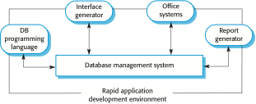
A RAD environment

Slide 26
Interface generation
Banyak aplikasi yang berdasarkan seputar form yang kompleks, dan mengembangkan form tersebut secara manual sangat memakan waktu.
Environment RAD menyediakan dukungan untuk men-generate interface seperti:
  Bentuk interaktif pembuatan form dengan menggunakan teknik drag and drop
  Hubungan antar form dimana urutan dari tampilan form dapat dispesifikasikan.
  Verifikasi form

Slide 27
Visual programming
Bahasa pemrograman yang digunakan untuk mengembangkan prototipe dengan mengembangkan antarmuka ( VB )
Banyak library component yang digunakan untuk mendukung sistem.

Slide 28
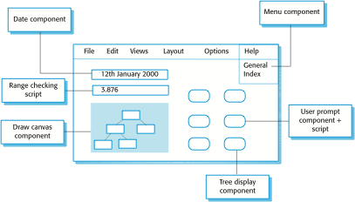
Visual programming with reuse

Slide 29
Problems with visual development
Sulit untuk berkoordinasi dengan team
Ketergantungan dengan software dapat menimbulkan kesulitan untuk melakukan maintenance.

Slide 30
Software prototyping
Prototipe merupakan versi awal dari sistem perangkat lunak yang dipakai untuk mendemonstrasikan konsep, mencoba pilihan desain dan umumnya menemukan lebih banyak mengenai masalah dan solusinya

Slide 31
Prototyping
Mendukung dua kegiatan proses rekayasa persyaratan :
  Elitsitasi persyaratan : prototype sistem memungkinkan user bereksperimen untuk melihat bagaiman sistem mendukung pekerjaan mereka.
  Validasi persyaratan : prototipe dapat mengungkapkan eror dan hal-hal yang terlewatkan pada persyaratan yang telah diajukan.

Slide 32
Benefits of prototyping
Kegunaan sistem yang lebih baik
Kesesuaian sistem yang lebih dekat dengan kebutuhan user.
Kualitas desain yang lebih baik
Keterpeliharaan yang lebih baik
Usaha pengembangan yang lebih ringan

Slide 33

The prototyping process

Slide 34
Key points
Prototipe sistem dapat dikembangkan untuk memberi end user kesan yang kongkrit mengenai kemampuan sistem. Dengan demikiran prototipe dapat membantuk pemesan sistem yang menentukan dan memvalidasi persyaratan sistem
Dengan bertambahnya tekanan untuk penyerahan perangkat lunak yang cepat, pembuatan prototype kian marak digunakan sebagai teknik pengembangan standar untuk sistem berukuran kecil dan menengah terutama pada domain bisnis

Slide 35
Key points
Pengembangan cepat sangat penting untuk sistem prototipe. Untuk menyerahkan prototipe sistem dengan cepat, anda mungkin harus menghilangkan beberapa fungsionalitas sistem atau melonggarkan batasan non fungsional seperti kecepatan tanggap dan keandalan.

